Slide 1



Proyectos Sectoriales de Innovación

Slide 2

Objetivo de la convocatoria
Objetivos : Fomentar la innovación en las empresas peruanas, a través del financiamiento de:
  Acciones destinadas a la identificación de brechas y obstáculos que limitan – o de oportunidades que impulsan - el desarrollo competitivo de un sector o subsector productivo.
  La formulación e implementación de desafíos de innovación que generen productos, servicios, procesos, métodos de comercialización o formas de organización, nuevos o significativamente mejorados, que disminuyan las brechas y obstáculos, o que aprovechen las oportunidades identificadas.

Slide 3
Entidades Solicitantes
Contar con Registro Único de Contribuyentes (RUC) activo y domicilio habido.
No menos de un (01) años de funcionamiento al momento de presentar el proyecto.
No presentar deudas coactivas con el Estado reportadas por la SUNAT ni deuda por contribuciones.
No haber sido sancionada con inhabilitación temporal o definitiva para contratar con el Estado, mientras dure tal sanción
Acrediten que su actividad económica y de operaciones, esté directamente relacionada con el tema del proyecto propuesto.
No se encuentren observadas por Innóvate Perú u otra fuente de financiamiento a la que se tenga acceso.
Gremios empresariales
Asociaciones Civiles de carácter productivo o grupos de 4 (min) empresas MIPYME, avalados por una mesa técnica sectorial.

Slide 4
Entidades Asociadas
Universidades o Institutos de educación superior
Legalmente constituidos en el país o el extranjero, públicos o privados.
Instituciones de investigación, desarrollo e innovación
Sin fines de lucro, legalmente constituidos en el país o en el extranjero, públicos o privados,
Gremios o Asociaciones Empresariales
Cuya vinculación al proyecto genere valor agregado para este.
Entidades del gobierno directamete vinculadas a la I+D+i o competitividad
No serán elegibles las universidades públicas o privadas que no se encuentren adecuadas a la Ley 30220, considerando el estado de implementación reportado oficialmente por la Superintendencia Nacional de Educación Superior Universitaria.

Slide 5
Entidades Asociadas
Universidades o Institutos de educación superior
  Contar con Registro Único de Contribuyentes (RUC) activo y domicilio habido.
  No menos de dos (02) años de funcionamiento al momento de presentar el proyecto.
  No tener impedimento de contratar con el Estado.
Instituciones de investigación, desarrollo e innovación
Gremios o Asociaciones Empresariales
Entidades del gobierno directamete vinculadas a la I+D+i o competitividad

Slide 6
Proyectos Elegibles
Se financiarán proyectos que busquen identificar problemas u oportunidades comunes al sector o subsector productivo al cual pertenezcan o brinden soporte, a través de un diagnóstico inicial y estudio de mejores prácticas y casos exitosos a nivel internacional.
Posteriormente, los proyectos deberán además plantear desafíos de innovación que busquen dar solución a la problemática o aprovechar la oportunidad identificadas. Algunos de estos serán implementados a través del presente proyecto.
En la primera etapa, que consiste en identificación de problemas y oportunidades y planteamiento de desafíos de innovación, es importante que el proyecto impulse, entre los principales actores, consensos sobre problemas y necesidades del sector así como sobre los requerimientos de innovación asociados.
En segunda etapa, que consiste en la implementación de alguno(s) los desafíos de innovación detectados en la etapa 1, es deseable que se generen externalidades positivas y resultados susceptibles de ser aprovechados por sector o subsector. Para ello será importante la participación de actores relevantes, especialistas y la academia.

Slide 7
Proyectos Elegibles
Todo proyecto deberá tener al menos los siguientes resultados esperados:
La formulación de un diagnóstico de problemas y oportunidades, que limitan o impulsan, según corresponda, el desarrollo competitivo de los sectores o subsectores.
La identificación de desafíos de innovación en las distintas etapas de la cadena de valor del sector o subsector.
La formulación de los cursos de acción y actividades necesarias para abordar y atender las brechas y oportunidades identificadas, plasmados en la forma de nuevos proyectos.
Los resultados de la implementación de los proyectos de innovación priorizados, en forma de nuevos o mejorados productos, servicios, procesos, métodos de comercialización o formas de organización.

Slide 8
Contenido del proyecto
Las propuestas deberán contener:
La descripción del sector o subsector, su importancia y potencialidad.
La descripción de los objetivos del proyecto, alcances y la metodología propuesta para obtenerlos.
La descripción de las actividades que conforman el proyecto.
El impacto económico, qué implicará para el sector o subsector la realización del proyecto, a nivel de ventas, costos y beneficios.
La explicación de cómo conseguirá recursos complementarios que aseguren la continuidad de las propuestas.
El rol de los expertos a cargo de las actividades del proyecto incluidos en el equipo técnico y sus antecedentes.
El detalle del rol de las entidades asociadas en el proyecto.

Slide 9
Duración y financiamiento
Los proyectos tendrán un plazo máximo de ejecución de treinta (30) meses.
Modalidad de Asociación | INNÓVATE PERÚ - FIDECOM |  | Cofinanciamiento Entidad Coordinadora y Microempresas Participantes |  | Total Proyecto
 | Monto máximo de aporte al proyecto con RNR (Monetario) | Porcentaje máximo de aporte al proyecto con RNR (Monetario) | Porcentaje mínimo de aporte Monetario al proyecto | Porcentaje máximo de aporte No monetario al proyecto
Gremios, grupos o Asociaciones de empresas individuales | 600,000 | 75 % | 10% | 15% | 100%
Gremios, grupos o asociaciones de empresas asociadas | 600,000 | 75 % | 6.25% | 18.75% | 100%

Slide 10
Actividades elegibles
Las entidades solicitantes podrán desarrollar en el marco del proyecto entre otras, las siguientes actividades:
  Estudios de diagnóstico sobre aspectos competitivos a nivel de empresas y sectores.
  Estudios de prospección tecnológica y de mercados, para el abordaje de desafíos de innovación.
  Fortalecimiento de capacidades gerenciales o técnicas a través del cofinanciamiento de honorarios de profesionales responsables de la gestión o coordinación del proyecto.
  Las actividades necesarias para facilitar el intercambio de información y generación de conocimiento, generación de consensos entre las empresas o productores del sector o subsector así como para la difusión de los resultados intermedios y finales del proyecto (Eventos, plataformas internacionales, creación de grupos de trabajo entre otros )
  Actividades propias de la implementación de proyectos de innovación priorizados que apunten a disminuir las brechas u obstáculos identificados o a aprovechar oportunidades (consultorías, equipos, materiales, servicios de terceros, otros)

Slide 11
Gastos elegibles
Contratación de profesionales especializados para el equipo de proyecto. Los profesionales podrán ser considerados como parte del equipo técnico.
Asesorías especializadas. El proyecto deberá incluir el nombre y objetivos de la asesoría y las contrataciones que se realicen en el marco del proyecto requerirán no objeción de Innóvate Perú.
Gastos logísticos para el desarrollo de actividades de animación y articulación entre empresas o productores del sector o subsector.
Estudios especializados tales como diagnósticos sectoriales, prospección tecnológica, entre otros.
Visitas, adecuadamente justificadas, a experiencias internacionales.
Servicios de terceros, materiales e insumos y equipos menores para el desarrollo de los proyectos de innovación identificados.

Slide 12
Criterios de evaluación
Categoría I : Impacto y relevancia 35%
Mérito innovador del proyecto
2. Impacto socioeconómico potencial y externalidades positivas generadas
3. Potencialidad de ser replicado por empresas similares
Categoría II : Viabilidad 25%
4. Viabilidad Comercial
5.Viabilidad técnica del proyecto
6. Equipo de trabajo
Categoría III :Costo-beneficio 25%
7.Evaluación económica
8. Beneficios para el sector
Categoría IV: Factores complementarios 15%
9. Sinergias de encadenamientos productivos que genera la Asociación Estratégica entre el grupo de empresas solicitantes y las Entidades Asociadas.
10.Procedencia de la Entidades Solicitantes

Slide 13
Procedimiento de evaluación
El concurso se desarrollará en una etapa. Los proyectos serán evaluados por al menos dos especialistas de reconocida trayectoria
Cada criterio tiene una puntuación de 0 a 5 puntos y se requiere un puntaje final de 3 puntos para ser aprobado.
Luego pasarán a un comité de Área que seleccionará y elaborará un orden de méritos de los proyectos financiables.
Consejo Directivo: Los resultados de la evaluación serán ratificados por el Consejo Directivo Innóvate Perú – FIDECOM
y éstos se publicarán en la página Web: www.innovateperu.gob.pe.

Slide 14

ASIGNACIÓN DEL PROYECTO A DOS (2) EVALUADORES EXTERNOS
CALIFICACION DE PROYECTOS SEGÚN ESCALA DE PUNTAJES
CONSOLIDACION DE PUNTAJES
ENVIO DE PROYECTOS A COMITÉ TECNICO CIENTIFICO DE EVALUACION
EVALUACION DE PROYECTOS (CTC)
RATIFICACION
EN CONSEJO DIRECTIVO
INICIO
FIN

Slide 15
Calendario del Concurso
Actividades | Fecha
Publicación de bases | Día 1
Publicación de bases integradas | 20 días después de la publicación de bases.
Fecha máxima para el envío de los proyectos a través del Sistema en Línea: http://sistemaenlinea.innovateperu.gob.pe | 45 días después de la publicación de las bases integradas.
Publicación de proyectos aprobados | 45 días después de la recepción de proyectos.

Slide 16
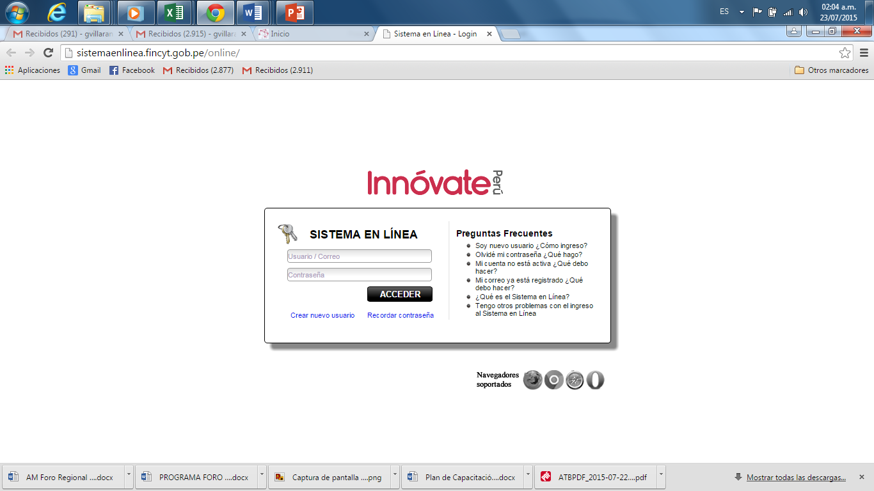
www.innovateperu.gob.pe

Slide 17

MUCHAS GRACIAS
POR SU ATENCION

